Slide 1


Curso Android
Edición 2011

Slide 2
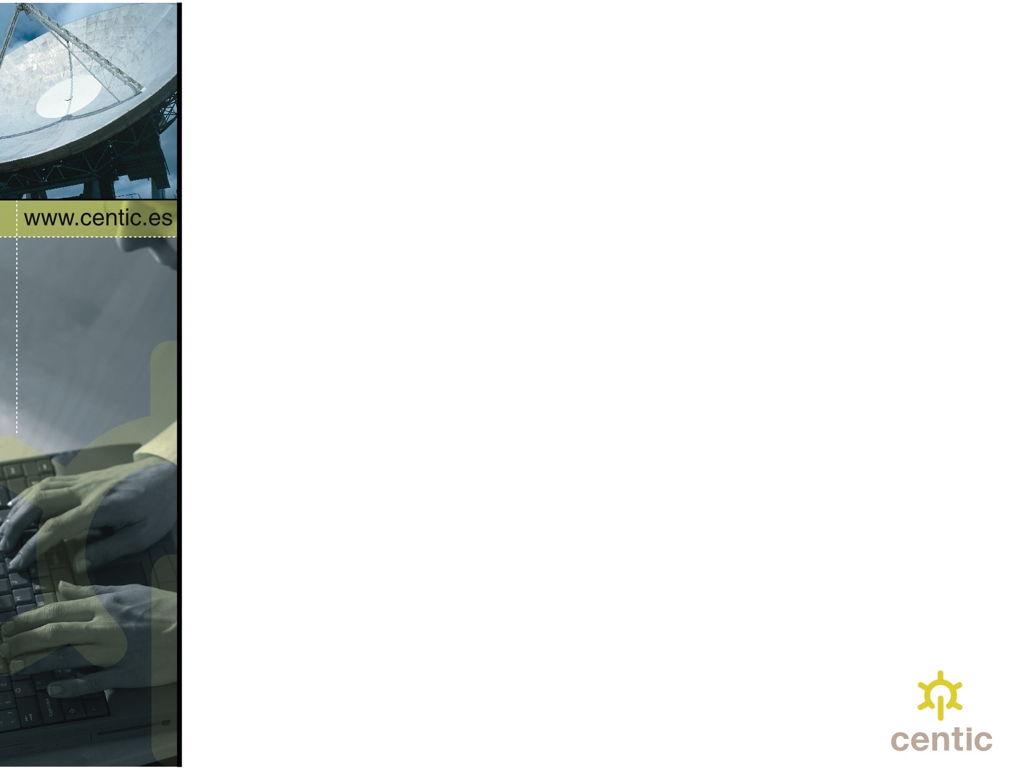
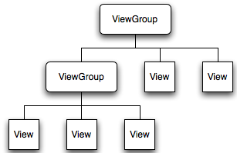
Tema 3
Interfaz de Usuario.
Jerarquía de componentes.
Árbol de componentes
View
ViewGroup

Slide 3
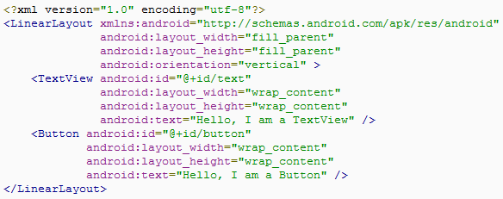
Tema 3
Interfaz de Usuario.
ViewGroup.
Layout
Son las ramas del árbol de la GUI

Slide 4
Tema 3
Interfaz de Usuario.
View.
Widgets
Son las hojas del árbol de la GUI

Slide 5
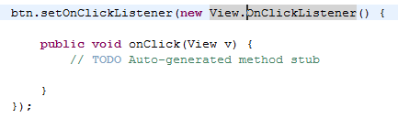
Tema 3
Interfaz de Usuario.
Eventos de la GUI.
Registrar eventos
setOnTouchListener()
setOnClickListener()
setOnKeyListener()

Slide 6

Tema 3
Interfaz de Usuario.
Eventos de la GUI.
Sobreescribir eventos
OnTouchListener()
OnClickListener()
OnKeyListener()

Slide 7
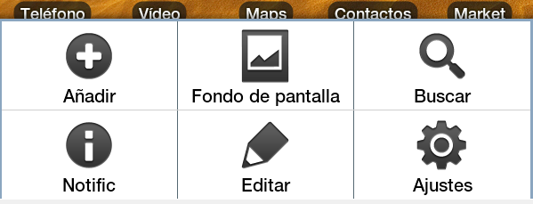
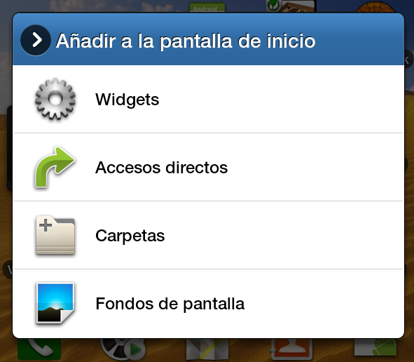
Tema 3
Interfaz de Usuario.
Menus.
Menu (Key Menu)
Context Menu

Slide 8
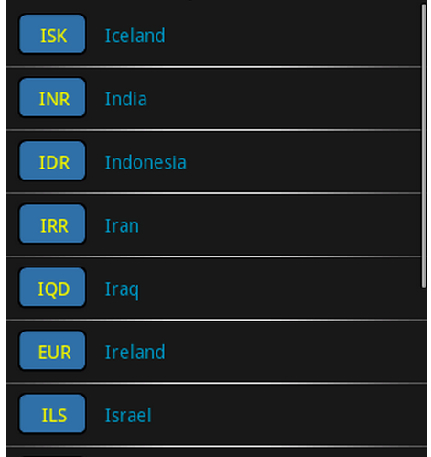

Tema 3
Interfaz de Usuario.
Adaptadores.
AdapterView
Listview
Spinner

Slide 9
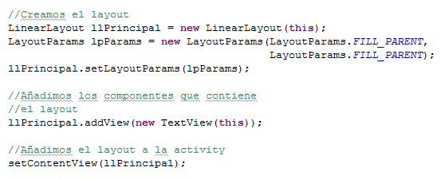
Tema 3
Interfaz de Usuario.
Declarar Layouts.
En código

Slide 10
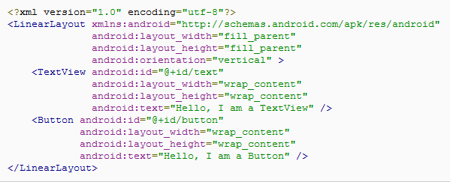
Tema 3
Interfaz de Usuario.
Declarar Layouts.
Desde XML

Slide 11

Tema 3
Interfaz de Usuario.
Declarar Layouts.
Desde XML

Slide 12


Tema 3
Interfaz de Usuario.
Atributos.
Android:id
El id debe ser único a todos los recuros
tipoNombreLayout «llVerContactosMiscontactos»
@tipo indica un recurso existente
@+id indica un nuevo recurso

Slide 13

Tema 3
Interfaz de Usuario.
Atributos.
Recuperar componentes

Slide 14
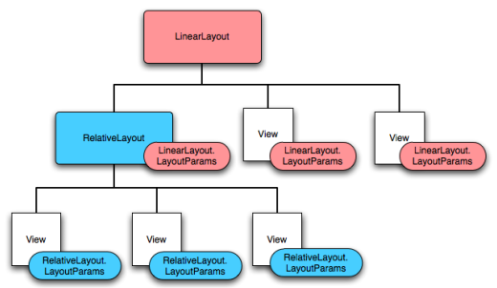
Tema 3
Interfaz de Usuario.
Atributos.
Android:Layout_*

Slide 15
Tema 3
Interfaz de Usuario.
Atributos.
Márgenes externos
Layout_margin
Layout_marginXXX
Layout_marginLeft
Márgenes internos
Padding
paddinXXX
paddingLeft

Slide 16
Tema 3
Interfaz de Usuario.
Atributos.
LayoutParams (XML)
Layout_width
Layout_height
Wrap_content
Match_parent (fill_parent < 8 (2.2))
Valor concreto
Unidades
Pixel «px» Evitar!!!!
Independent Pixel Units «dp»

Slide 17
Tema 3
Interfaz de Usuario.
Atributos.
Posición
Left
Top
getLeft()
getTop()
getRight()
getBottom()
Equivalencias
getRight() = getLeft() + getWidth()
getBottom = getTop() + getHeight()

Slide 18
Tema 3
Interfaz de Usuario.
Atributos.
Tamaño deseado.
Measured width
getMeasureWidth()
Measured height
getMeasureHeight()
Tamaño actual
Width
getWidth()
Height
getHeight()

Slide 19
Tema 3
Interfaz de Usuario.
Atributos.
Padding. Margen interior
setPadding(left, top, right, bottom)
setPaddingXXX()
getPaddingXXX()
Margin. Margen exterior
setMargins(left, top, right, bottom)
getMarginXXX()
setMarginXXX()

Slide 20
Tema 3
Interfaz de Usuario.
Tipos de Layouts.
FrameLayout
Es el más básico
Los elementos contenidos se posicionan «LEFT/TOP»
El contenido se superpone
Es el primer elemento de la vista «ROOT Element»

Slide 21
Tema 3
Interfaz de Usuario.
Tipos de Layouts.
LinearLayout
Alinea todo el contenido en una dirección
android:orientation
Horizontal
Vertical
Su contenido es posicionado uno a continuación de otro, siguiendo el orden en que fueron declarados
Permite usar márgenes internos y externos
android:ayout_marginXXX
android:paddinXXX

Slide 22
Tema 3
Interfaz de Usuario.
Tipos de Layouts.
LinearLayout
Permite usar «android:gravity»
Center_vertical
Center_horizontal
Center_vertical | center_horizontal
Permite especificar una importancia al contenido
Android:layout_weight (0 - X)

Slide 23
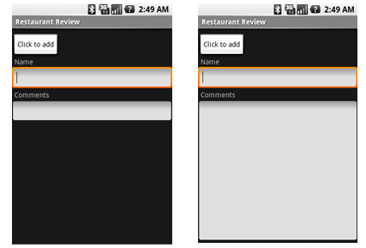
Tema 3
Interfaz de Usuario.
Tipos de Layouts.
LinearLayout

Slide 24
Tema 3
Interfaz de Usuario.
Tipos de Layouts.
TableLayout
Posiciona su contenido en filas y columnas
Podemos dejar celdas vacias
Podemos englobar celdas como en HTML
Cada fila se define en un TableRow
Cada TableRow puede tener 0 a n celdas
Cada celda almacena una VIEW
Podemos hacer las celdas retráctiles
setColumnShrikable()
Podemos hacer las celdas expandibles
setColumnStretchable()

Slide 25
Tema 3
Interfaz de Usuario.
Tipos de Layouts.
TableLayout
Posiciona su contenido en filas y columnas
Podemos dejar celdas vacías
Podemos englobar celdas como en HTML
Cada fila se define en un TableRow
Cada TableRow puede tener 0 a n celdas
Cada celda almacena una VIEW

Slide 26
Tema 3
Interfaz de Usuario.
Tipos de Layouts.
TableLayout
Podemos hacer las celdas retráctiles
setColumnShrikable()
Podemos hacer las celdas expandibles
setColumnStretchable()
Android:layout_column
Indicamos el numero de coulmna
Incremento automático

Slide 27
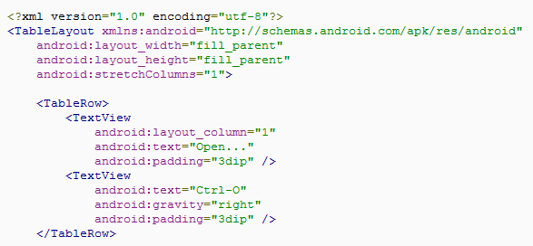
Tema 3
Interfaz de Usuario.
Tipos de Layouts.
TableLayout

Slide 28
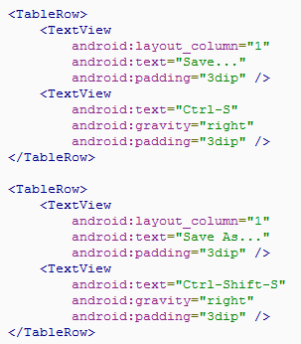
Tema 3
Interfaz de Usuario.
Tipos de Layouts.
TableLayout

Slide 29
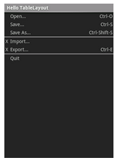
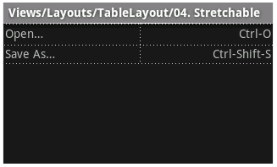
Tema 3
Interfaz de Usuario.
Tipos de Layouts.
TableLayout

Slide 30
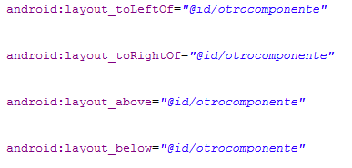
Tema 3
Interfaz de Usuario.
Tipos de Layouts.
RelativeLayout
Especificamos la posición de los componentes en relación a su contenedor o a otros componentes.

Slide 31
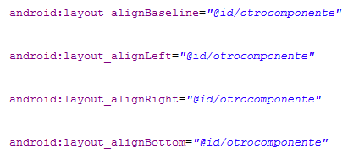
Tema 3
Interfaz de Usuario.
Tipos de Layouts.
RelativeLayout

Slide 32
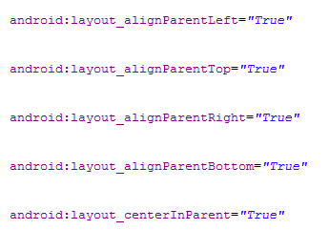
Tema 3
Interfaz de Usuario.
Tipos de Layouts.
RelativeLayout

Slide 33
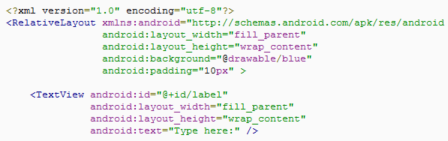
Tema 3
Interfaz de Usuario.
Tipos de Layouts.
RelativeLayout

Slide 34
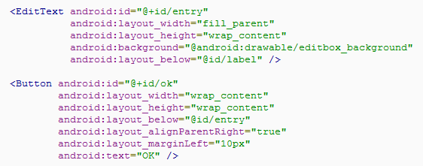
Tema 3
Interfaz de Usuario.
Tipos de Layouts.
RelativeLayout

Slide 35
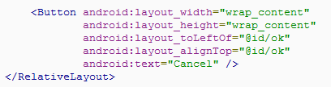
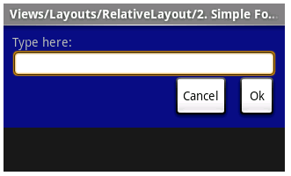
Tema 3
Interfaz de Usuario.
Tipos de Layouts.
RelativeLayout

Slide 36
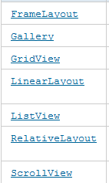
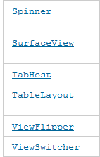
Tema 3
Interfaz de Usuario.
Tipos de Layouts.

Slide 37
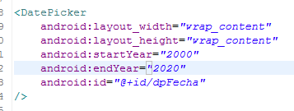
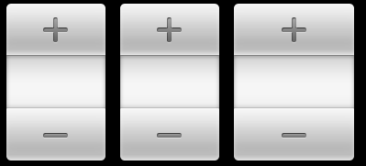
Tema 3
Interfaz de Usuario.
Widgets.
DatePicker

Slide 38
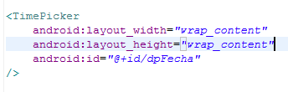
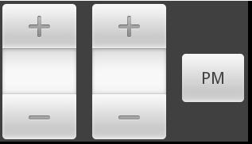
Tema 3
Interfaz de Usuario.
Widgets.
TimePicker

Slide 39


Tema 3
Interfaz de Usuario.
Widgets.
Button

Slide 40
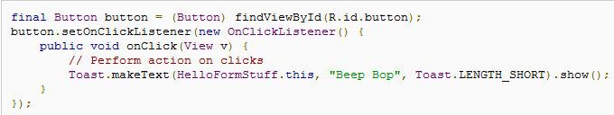
Tema 3
Interfaz de Usuario.
Widgets.
Button

Slide 41


Tema 3
Interfaz de Usuario.
Widgets.
EditText

Slide 42
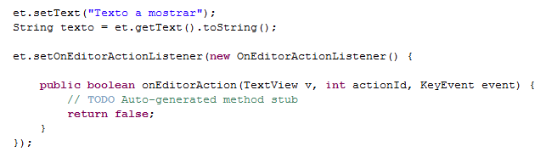
Tema 3
Interfaz de Usuario.
Widgets.
EditText

Slide 43
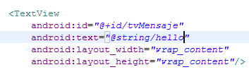

Tema 3
Interfaz de Usuario.
Widgets.
TextView

Slide 44

Tema 3
Interfaz de Usuario.
Widgets.
TextView

Slide 45

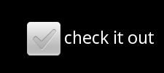
Tema 3
Interfaz de Usuario.
Widgets.
Checkbox

Slide 46
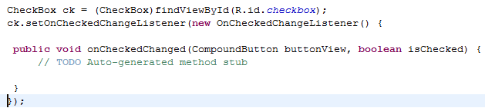
Tema 3
Interfaz de Usuario.
Widgets.
Checkbox

Slide 47
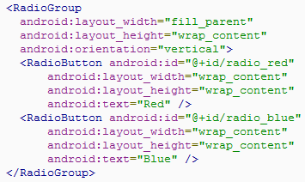
Tema 3
Interfaz de Usuario.
Widgets.
RadioButton

Slide 48
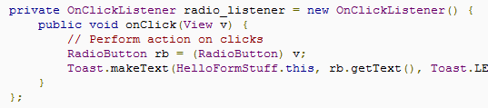

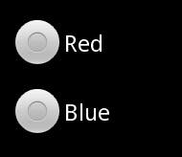
Tema 3
Interfaz de Usuario.
Widgets.
RadioButton

Slide 49

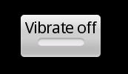
Tema 3
Interfaz de Usuario.
Widgets.
ToggleButton

Slide 50
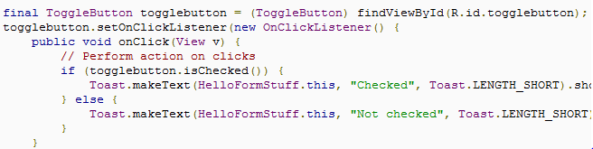
Tema 3
Interfaz de Usuario.
Widgets.
ToggleButton

Slide 51


Tema 3
Interfaz de Usuario.
Widgets.
RatingBar

Slide 52
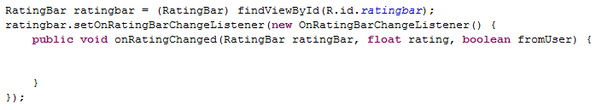
Tema 3
Interfaz de Usuario.
Widgets.
RatingBar

Slide 53
Tema 3
Interfaz de Usuario.
Eventos.
Listeners
onClick()
onLongClick()
onFocusChanged()
onKey()
onTouch()
onCreateContextMenu()

Slide 54
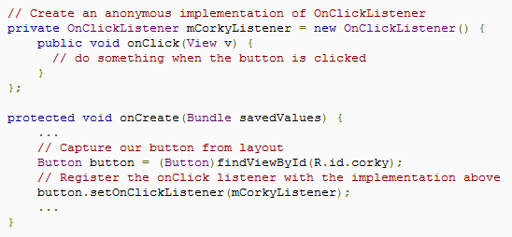
Tema 3
Interfaz de Usuario.
Eventos.
Listeners

Slide 55
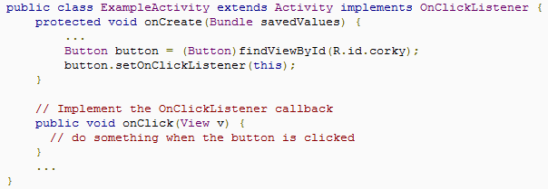
Tema 3
Interfaz de Usuario.
Eventos.
Listeners

Slide 56
Tema 3
Interfaz de Usuario.
Eventos.
Handlers
onKeyDown(int, KeyEvent)
Al pulsar una tecla
onKeyUp(int, KeyEvent)
Al levantar una pulsación
onTrackballEvent(MotionEvent)
Al tocar el pad
onTouchEvent(MotionEvent)
Al tocar la pantalla
onFocusChanged(boolean, int, Rect)
Al ganar o perder el foco

Slide 57
Tema 3
Interfaz de Usuario.
Adaptadores (AdapterView).
Sirven para mostrar datos de cualquier fuente
Se encargan de mostrar los datos al usuario
Manejan las selecciones del usuario
Necesitan un adaptador para obtener los datos
Principales:
Gallery
Galeria de imágenes
ListView
Listado de datos
Spinner
Caja de selección múltiple.

Slide 58
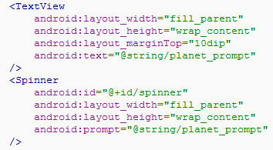
Tema 3
Interfaz de Usuario.
Adaptadores (AdapterView).
Spinner
Layout

Slide 59
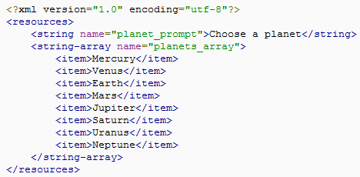
Tema 3
Interfaz de Usuario.
Adaptadores (AdapterView).
Spinner
Values

Slide 60
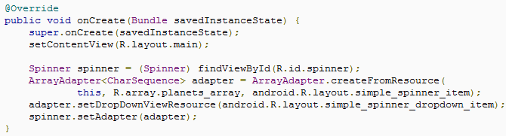
Tema 3
Interfaz de Usuario.
Adaptadores (AdapterView).
Spinner
Recuperar Spinner

Slide 61
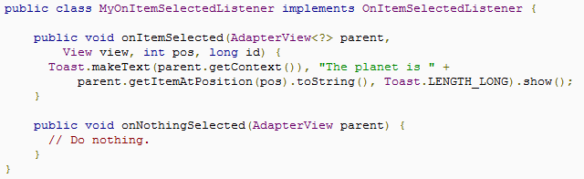
Tema 3
Interfaz de Usuario.
Adaptadores (AdapterView).
Spinner
Registrar eventos

Slide 62
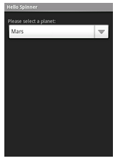
Tema 3
Interfaz de Usuario.
Adaptadores (AdapterView).
Spinner

Slide 63
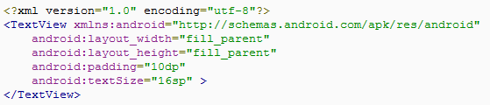
Tema 3
Interfaz de Usuario.
Adaptadores (AdapterView).
ListView
Item layout

Slide 64
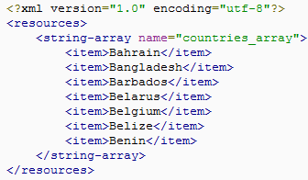
Tema 3
Interfaz de Usuario.
Adaptadores (AdapterView).
ListView
Values

Slide 65
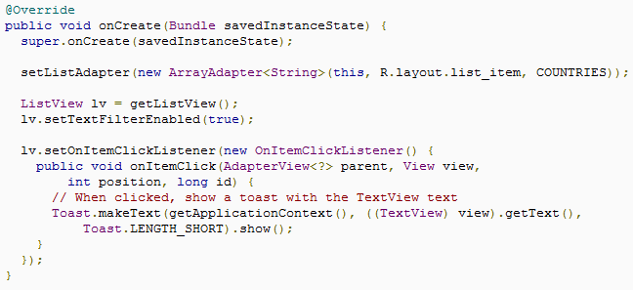
Tema 3
Interfaz de Usuario.
Adaptadores (AdapterView).
ListView
Cargar datos

Slide 66
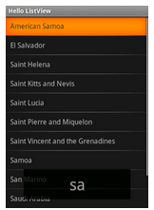
Tema 3
Interfaz de Usuario.
Adaptadores (AdapterView).
ListView
Cargar datos

Slide 67

Tema 3
Interfaz de Usuario.
Adaptadores (AdapterView).
GridView
Layout

Slide 68

Tema 3
Interfaz de Usuario.
Adaptadores (AdapterView).
GridView
Configurar GridView

Slide 69

Tema 3
Interfaz de Usuario.
Adaptadores (AdapterView).
GridView
Registrar Eventos

Slide 70

Tema 3
Interfaz de Usuario.
Adaptadores (AdapterView).
GridView
Adaptador

Slide 71

Tema 3
Interfaz de Usuario.
Adaptadores (AdapterView).
GridView
Adaptador

Slide 72

Tema 3
Interfaz de Usuario.
Adaptadores (AdapterView).
GridView

Slide 73
Tema 3
Interfaz de Usuario.
Múltiples pantallas.
Tamaños
Small
Normal
Large
Xlarge
Densidades
Ldpi
Mdpi
Hdpi
xhdpi

Slide 74

Tema 3
Interfaz de Usuario.
Múltiples pantallas.

Slide 75
Tema 3
Interfaz de Usuario.
Múltiples pantallas.
Conceptos.
Screen size
Tamaño de la pantalla
Screen density (dpi, dots per inch)
La cantidad de pixels contenidos en un área de pantalla
Orientation
Landscape
Portrait
Resolution
Número total de pixel de la pantalla
Density-independent pixel (dp)
Unidad de pixels virtual
Equivale a un pixels en 160dpi
px = dp * (dpi / 160)

Slide 76

Tema 3
Interfaz de Usuario.
Múltiples pantallas.
Pantallas soportadas

Slide 77


Tema 3
Interfaz de Usuario.
Múltiples pantallas.
Usando Pixels
Usando dpi

Slide 78
Tema 3
Interfaz de Usuario.
Múltiples pantallas.
Diseñar diferentes layout para diferentes tamaños de pantalla
Small
Normal
Large
Recursos
layout/ (Usar como predeterminado, normal)
layout-small/
layout-large/
layout-xlarge/

Slide 79
Tema 3
Interfaz de Usuario.
Múltiples pantallas.
Crear imágenes para cada tipo de densidad.
Android escala los bitmaps, si no encuentra el recurso correspondiente
PNG, JPG, GIF
Recursos
drawable/ (Lo usamos por defecto, hdpi)
drawable-ldpi/
drawable-mdpi/

Slide 80

Tema 3
Interfaz de Usuario.
Múltiples pantallas.
Usar combinaciones de calificadores para los recursos.

Slide 81

Tema 3
Interfaz de Usuario.
Múltiples pantallas.
Usar combinaciones de calificadores para los recursos.

Slide 82

Tema 3
Interfaz de Usuario.
Múltiples pantallas.
Usar combinaciones de calificadores para los recursos.

Slide 83

Tema 3
Interfaz de Usuario.
Múltiples pantallas.
Usar combinaciones de calificadores para los recursos.
Ejemplos

Slide 84
Tema 3
Interfaz de Usuario.
Múltiples pantallas.
Consejos
Usar «match_parent» y «fill_parent»
Usar «densidad independiente»
No usar pixels
No usar «AbsoluteLayout»
No abusar de «LinearLayout»
Usar «RelativeLayout» siempre que sea posible
Disponer de imágenes para las distintas densidades
Disponer de «layout» para los distintos tamaños de pantalla
Escalar imágenes es mas costoso que tener las imágenes escaladas.
Crear AVD con distintas configuraciones y probar la aplicación.

Slide 85


Tema 3
Interfaz de Usuario.
Múltiples pantallas.
Resumen de pantallas y densidades

Slide 86

Tema 3
Interfaz de Usuario.
Múltiples pantallas.
Resumen de pantallas y densidades

Slide 87

Tema 3
Interfaz de Usuario.
Múltiples pantallas.
Resumen de pantallas y densidades

Slide 88

Tema 3
Interfaz de Usuario.
Múltiples pantallas.
Resumen de pantallas y densidades

Slide 89
Tema 3
Interfaz de Usuario.
Múltiples pantallas.
Diseño de iconos
Plantillas de iconos
http://developer.android.com/shareables/icon_templates-v2.3.zip
http://developer.android.com/shareables/icon_templates-v2.0.zip
http://developer.android.com/shareables/icon_templates-v1.0.zip

Slide 90


Tema 3
Interfaz de Usuario.
Múltiples pantallas.
Diseño de iconos
Tamaños

Slide 91

Tema 3
Interfaz de Usuario.
Múltiples pantallas.
Diseño de iconos
Tamaños

Slide 92

Tema 3
Interfaz de Usuario.
Múltiples pantallas.
Diseño de iconos
Tamaños

Slide 93
Tema 3
Interfaz de Usuario.
Ejercicios
Implementar una calculadora básica
Implementar una galería de fotos
Listado de fotos
Ver una foto

